Slide 1
8강 - 함수
JAVA 웹 개발자 양성과정Javascript
By SoonGu Hong

Slide 2
1. 함수 기본
JAVA 웹 개발자 양성과정
Javascript

Slide 3
* 함수란?
x = 5
f(x) = 2x + 1
?
함수란 어떠한 로직을 코드 블록으로 감싸서 하나의 이름이 있는 실행단위로 만든 것을 말합니다.
수학의 함수처럼 어떤 데이터를 함수에 전달하면 특정 값을 반환하는 형태로 만들어져 있습니다.

Slide 4
* 함수 정의
function 함수이름 ( [매개변수 선언, ...] ) {
실행할 코드를 작성하는 곳
}

Slide 5
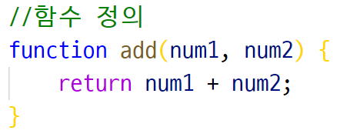
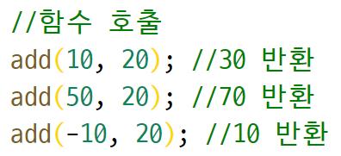
* 함수 호출
함수를 정의했다면 정의한 자체로는 사용이 불가능합니다.
함수는 반드시 호출(call)을 통해 기능을 동작시켜야 합니다.
호출 시에는 함수의 이름과 함께 함수에게 전달할 값을 소괄호 안에 넣어줍니다.

Slide 6
* 함수를 사용하는 이유
함수는 미리 코드를 모아놓고 필요할 때마다 여러 번 호출할 수 있습니다.
즉, 코드 실행 시점을 개발자가 결정할 수 있고 여러 번 재사용이 가능합니다.
그리고 함수에 이름을 붙임으로써 함수의 역할을 잘 설명할 수도 있습니다.
따라서 코드의 모듈화로 인해 유지보수에도 도움이 되며 재사용성이 높아진다는 측면에서 유용합니다.

Slide 7
2. 매개 변수
JAVA 웹 개발자 양성과정
Javascript

Slide 8
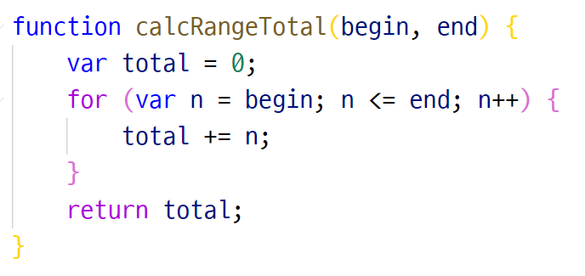
* 매개변수(parameter)란?
매개변수란 함수 실행을 위해 필요한 데이터를 함수 내부로 전달할 목적으로 사용하는 변수입니다.
모든 함수가 매개변수가 필요한 것은 아닙니다. 이를테면 사람은 일기를 쓰기 위해 펜이라는 매개체가 필요하지만 일기를 읽기 위해서는 다른 도구가 없어도 되는 것처럼 말이죠.

Slide 9

* 인수(argument)란?
인수란 함수 외부에서 함수를 호출할 때 함수가 실행하기 위해 필요한 값을 함수 내부의 매개변수에게 전달하는 값입니다.
인수는 값으로 평가될 수 있는 표현식이어야 합니다.

Slide 10
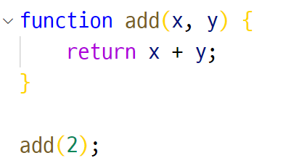
* 인수가 매개변수보다 적게 전달된 경우
인수가 매개 변수보다 적게 전달되면 할당되지 않은 매개변수의 값은 undefined로 지정됩니다.
따라서 위와 같은 예제는 x에 2가 전달되나 y에는 아무것도 전달되지 않아 y에 undefined가 할당되며 즉 결과는 x + undefined의 값인 NaN이 리턴됩니다.

Slide 11
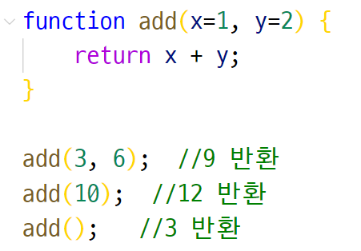
* 매개변수에 기본값 설정(ES6)

Slide 12
3. 반환문
JAVA 웹 개발자 양성과정
Javascript

Slide 13
* 반환문(return)이란?
반환문은 return키워드와 반환값으로 이뤄진 반환문을 사용해 실행 결과를 함수 외부로 전달합니다.
반환값은 표현식으로 만들어야 합니다.

Slide 14
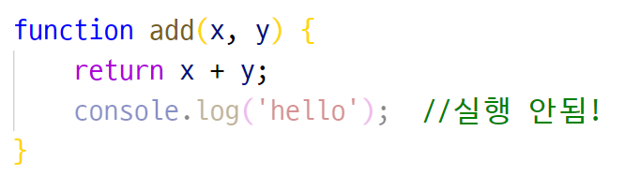
* return은 함수의 탈출문!
함수는 return을 만나는 순간 즉시 종료됩니다.
따라서 위와 같이 return이후에 코드를 적게 되면 실행되지 않습니다.

Slide 15
감사합니다
THANK YOU

